Slide 1
MARCO CONCEPTUAL Y DIAGNOSTICO DE LOS RIESGOS PROFESIONALES
PREPARADO POR :
SUBDIRECCION NACIONAL DE SALUD INTEGRAL DEL TRABAJADOR

Slide 2

IMPERATIVOS ESTRATEGICOS EMPRESARIALES
Y EVOLUCION DE LA SEGURIDAD
Humanista
Eficiencia
Ecosustentabilidad
Calidad
Flexibilidad
Imperat. Estratégicos

Slide 3
EVOLUCION DE LA SEGURIDAD Y SALUD EN EL TRABAJO
1900 1950 1980 1990 2000
^{1a GENERACION}
^{2a GENERACION}
^{3a GENERACION}
^{4a GENERACION}
COBERTURA
LESIONES
LESIONES
ENF. PROF.
DAÑOS A LA
PROPIEDAD
EVENTOS
GENERADORES
DE DAÑOS Y
DERROCHES
EFECTOS
Físicos
Psicológicos
Económicos
Legales
Ambientales
Funcionales
ESTRATEGIA
REACCIÓN
ACCIONES
PUNTUALES
SISTEMATIZACIÓN
PROACTIVA Y
PREDICTIVA
VISION
“Mal
Necesario”
Control Administrativo
Control de
Pérdidas
Ventaja
Competitiva

Slide 4
PREVENCION
S i g n i f i c a d o A m p l i o
PREVER
PREDECIR
+
PREACTUAR
Trabajo Bien Hecho
¡A la primera ... y siempre!

Slide 5
UNA IDEA PARA REFLEXIONAR
Los accidentes son manifestaciones
inequívocas de fallas, omisiones o debilidades
en los sistemas y procesos
PERDIDA DE CAPACIDAD COMPETITIVA

Slide 6


Slide 7
CAUSAS QUE AFECTAN LA SALUD EN
LOS CENTROS DE TRABAJO
FACTORES DE RIESGO PRESENTES:
- AMBIENTE LABORAL. (AGENTES, COND. PELI, ACTOS INSEGUROS,ETC)
- TRABAJADOR (OBESIDAD, TABAQUISMO, TOXICOMANIAS, ETC
“SANO”
“ENFERMO”

Slide 8
Costo Total para CSS
D t
C t
e
C o
p
t
C p
Brecha de la Insatisfacción
del Usuario
o
Q p
Q o
Cantidad de Servicios

Slide 9

ELASTICIDAD EN LA DEMANDA DE SALUD
Costo del
Capital Salud
D D
D
Rendimiento decreciente
del bien salud
D
Cantidad mínima de
capital Salud (enfermedad)
Cantidad máxima de
capital Salud (normalidad)

Slide 10
EFECTO DE SEGURO Y COBERTURA
Precio
D
E
P
1
A
B
Q
Q
Q
Cantidad de
Unidades de Salud
0
1
2

Slide 11
MORTALIDAD PROPORCIONAL, SEGÚN OCUPACIÓN
PANAMÁ AÑOS: 1990 - 199
1990 1991 1992 1993 1997
Agricultores, Ganaderos, etc. 31.7 30.6 28.0 27.0 19.0
Trabajadores en ocupaciones
no identificadas 13.8 21.7 23.5 23.0 36.0
Artesanos y Operarios 11.1 10.2 8.0 10.0 8.9
Trabajadores en Servicios
Personales 9.2 8.9 10.0 9.5 9.9
Vendedores y Afines 8.5 7.3 8.5 8.0 8.4
Obreros y Jornaleros 5.7 4.1 3.5 4.2 2.7
Conductores de Transporte y
Afines 5.7 5.2 5.3 5.3 4.6
Profesionales, Técnicos, etc. 5.5 5.2 6.3 6.2 5.2
Empleados de Oficina 5.5 4.0 4.7 4.4 3.2
Gerentes, Administradores 2.9 2.2 2.1 2.5 2.0

Slide 12
MORTALIDAD ESPECÍFICA DE LA POBLACIÓN ACTIVA, SEGÚN OCUPACIÓN
PANAMÁ AÑOS: 1990 - 1997
1990 1991 1992 1993 1997
Trabajadores en ocupaciones 10.9 19.3 21.3 17.9 29.4
no identificadas
Obreros y Jornaleros 4.8 3.5 3.1 3.3 2.2
Conductores de Transporte y 3.0 2.9 2.8 2.7 2.5
Afines
Agricultores, Ganaderos, etc. 2.7 3.2 3.1 3.2 2.8
Vendedores y Afines 2.4 1.9 2.3 2.2 2.1
Artesanos y Afines 1.8 2.0 1.3 1.7 1.5
Empleados de Oficina 1.5 1.1 1.3 1.2 0.8
Gerentes, Administradores 1.5 1.2 1.2 1.2 1.0
Trabajadores en Servicios
Personales 1.4 1.5 1.6 1.5 1.6
Profesionales, Técnicos, etc. 1.2 1.1 1.4 1.4 1.1
NOTA: TASA POR 1000 TRABAJADORES

Slide 13
TASA DE MORTALIDAD
TASA DE MORTALIDAD ENTRE 45 - 64 AÑOS (PEA)
AÑO GENERAL (1) DE 45 - 60 AÑOS (2)
1980 4.1/1000 Hab.
1990 4.1/1000 Hab. 4.9/1000 Trabajadores Activos
1991 4.0/1000 Hab. 5.0/1000 Trabajadores Activos
1992 4.1/1000 Hab. 4.9/1000 Trabajadores Activos
1993 4.2/1000 Hab. 5.0/1000 Trabajadores Activos
1997 4.3/1000 Hab. 4.9/1000 Trabajadores Activos
(1) Información obtenida de Estadísticas Vitales de 1980, 1990, 1991, 1992, 1993 y 1997
(2) Estimación basada en Estadísticas Vitales de 1990, 1991, 1992, 1993, y 1997

Slide 14
PRINCIPALES CAUSAS DE MUERTE, SEGÚN CATEGORIA SOCIO - OCUPACIONAL 1997
TUMORES CARDIO
MALIGNOS ACC. VASCULAR INFECCION
Profesionales, Técnicos, etc. 1 2 3
Gerentes, etc. 3 1 2
Empleados de Oficina 2 1 3
Vendedores Afines 3 1 2
Agricultores, etc. 3 1 2 4
Conductores, etc. 2 1 3
Artesanos y Operarios 3 1 2
Obreros y Jornaleros 2 1 3
Trabajadores en Servicios 3 1 2 4 personales
Trabajadores en ocupaciones 3 1 2 4
no identificadas

Slide 15
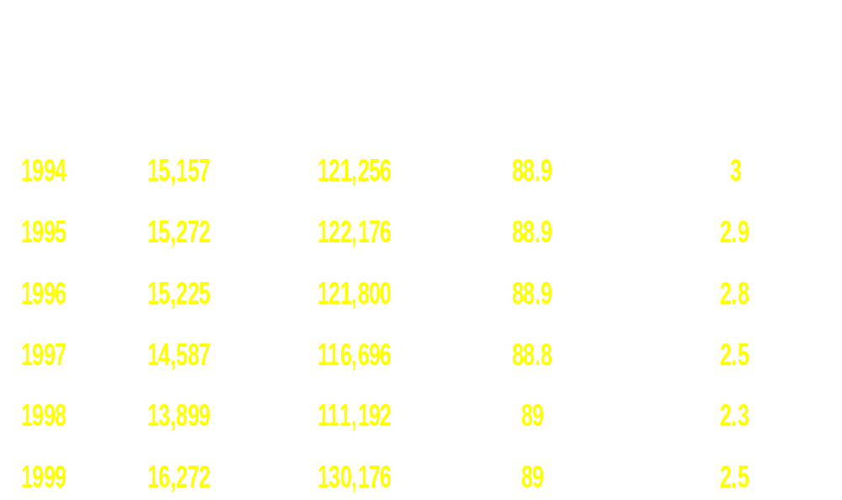
ACCIDENTES DE TRABAJO

Slide 16
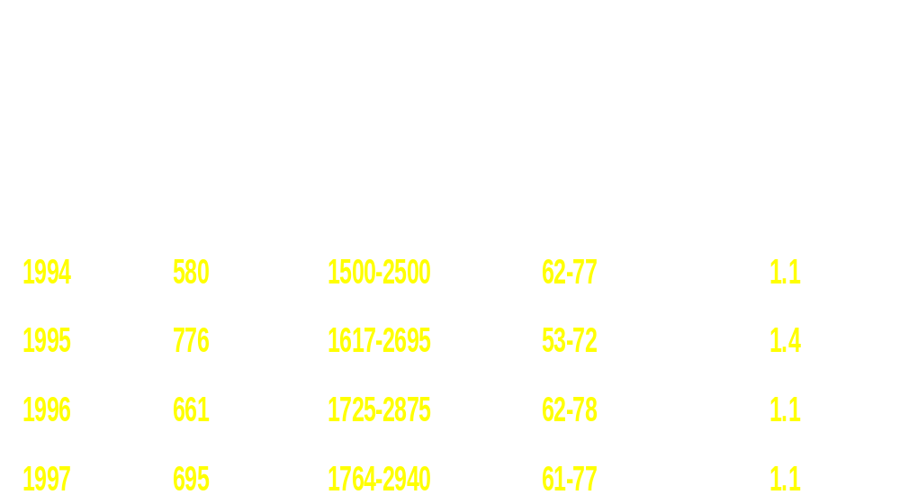
ENFERMEDADES PROFESIONALES
ESTANDAR: 3-5/1000 TRABAJADORES

Slide 17
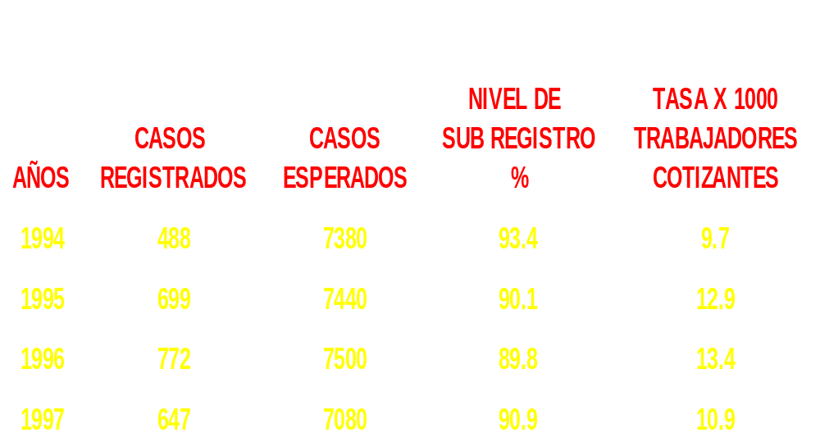
INCAPACIDAD PERMANENTE

Slide 18
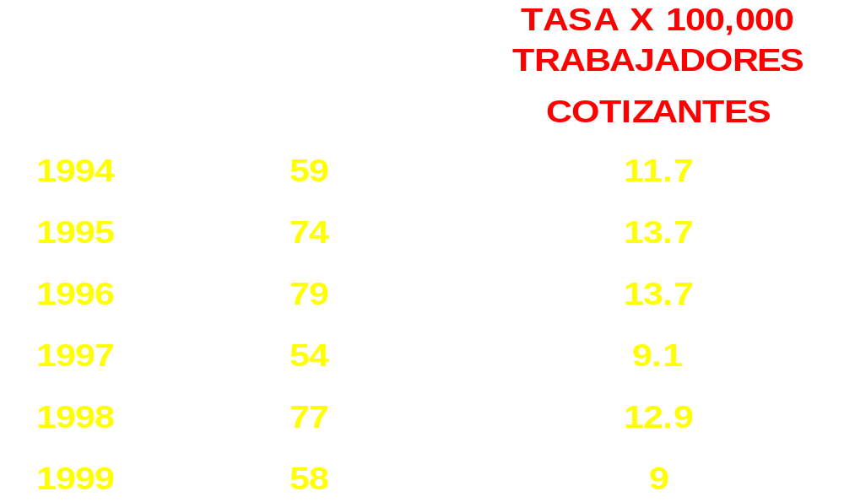
DEFUNCIONES
(ACCIDENTES DE TRABAJO

Slide 19
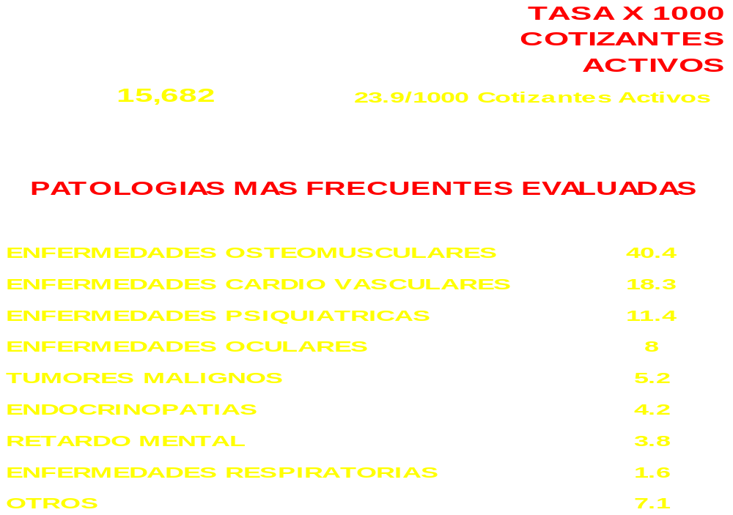
INVALIDEZ (ENFERMEDAD COMUN)

Slide 20
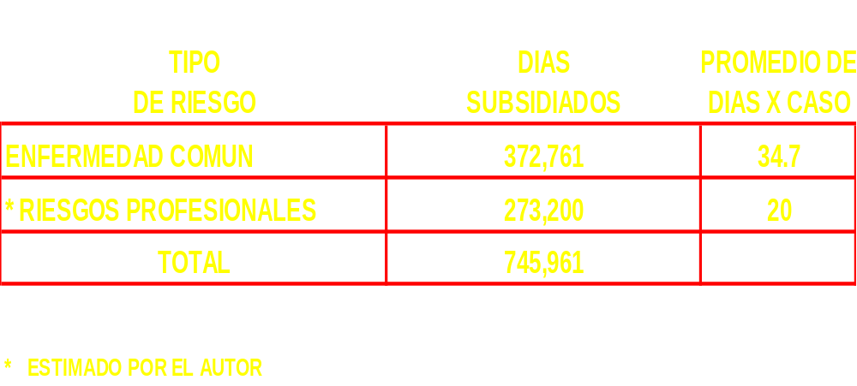
DIAS DE TRABAJO PERDIDOS
POR INCAPACIDAD TEMPORAL
1999

Slide 21

COSTOS DE LOS RIESGOS PROFESIONALES
PENSIONES E INVALIDEZ (EN MILLONES DE BALBOA)
Pensiones 1999 2000
- Invalidez 53.1 58.9
- Riesgos Profesionales 5.1 5.5
Subtotal 58.2 Subtotal 64.4
- Sobrevivientes por 29.3 28.0
Enfermedad Común
- Sobrevivientes por
Riesgos Profesionales 2.1 2.1
Subtotal 31.4 Subtotal 30.1
Incapacidad Temporal
- Enfermedad Común 4.0 4.0
- Riesgos Profesionales 6.1 6.7
Subtotal 10.1 Subtotal 10.7
Total: 99.7 TOTAL: 105..2
* No incluye los costos en la Atención Médica

Slide 22
DIAGNÓSTICO
¿POR QUE ES IMPORTANTE?
PARA:
IDENTIFICA DAÑOS EN LA EMPRESAS Y EN EL PAIS.
PERMITE ESTRATIFICAR E IDENTIFICAR PRIORIDADES.
DAÑOS A LA FAMILIA.
DAÑOS FISICO EN EL TRABAJADOR MORBILIDAD Y MORTALIDAD.
PERDIDA ECONOMICA INDIVIDUAL, FAMILIAR E INSTITUCIONAL.
PROPONER MODIFICACIONES EN LOS AMBIENTE S DE TRABAJO Y/O EN LOS TRABAJADORES
(PREVENTIVAS, CORRECTIVAS Y DE MANTENIMIENTO ).

Slide 23
COMPONENTES DE LOS
RIESGOS PROFESIONALES
1. Prestaciones en Salud
- Promoción de lugares de trabajo y entornos seguros y saludables.
- Prevención:
inspección de empresas, evaluación de riesgos, control
técnico, clasificación de empresas, manejo de residuos, protección
ambiental, etc.
- Atención de la salud del trabajador
1. Control Biológico
2. Detección Precoz
3. Diagnóstico Temprano
4. Atención médica de urgencia, consulta externa, hospitalización
(recuperación, reparación y rehabilitación de la salud).
5. Calificación médico - legal de los accidentes de trabajo, enferme-
dades profesionales
6. Control de la incapacidad prolongada por enfermedad común y
Riesgos Profesionales.
- Valoración de la Discapacidad
- Invalidez
- Incapacidad permanente
- Rehabilitación Para el Trabajo
- Readaptación
- Reeducación
- Reinserción laboral
- Comisión Médica - Calificadora de
Invalidez y Riesgos Profesionales
2. Prestaciones Económicas:
- A Corto Plazo
- A Mediano y Largo Plazo

Slide 24
Universo de Trabajo (Empresas)
No de Trabajadores Empresas Porcentaje
< de 10 20,544 64.2
De 10-49 10,752 33.6
De 50-99 384 1.2
De 100-199 160 0.5
De 200-499 96 0.3
De 500 Y MAS 64 0.2
Fuente: Directorio de Empresas-PSO

Slide 25
Universo de Trabajo
(Cotizantes activos)
Actividad Económica Asegurados activos Porcentaje
Sector Primario 38,212 5.7
Sector Secundario 120,574 18.2
Sector Terciario 490,517 76.1

Slide 26
ENFOQUE ESTRATEGICO
TRABAJO DECENTE Y DIGNO( OIT)
SITIO Y ENTORNO DE TRABAJO SEGURO Y SALUDABLE (OPS)

Slide 27
A. CAPACITACIÓN
AMBIENTE
Factores
Externos
SISTEMA
Internos
Factores
Subsistema
Sector público
INSUMOS
-Recursos
humanos
-Recursos
financieros
-Recursos
técnicos
-Recursos
materiales
-Metodología
participativa
-Docencia
-Participación
actores socia-
les.
PROCESO DE
CONVERSIÓN
-Información
-Sensibilización
-Formación
-Producción
de materiales
-Investigación
participativa
-Documentac.
-Revisión de
planes de edu-
cación formal
PRODUCTO
-Programa
Nacional de
enseñanza
de la salud
y seguridad
-Capacitación
-Material
de enseñanza
-Unidades de
información
Subsistema
Empleadores
Subsistema
Trabajadores
Subsistema
Pyme
Control Regulador

Slide 28
B. INFORMACIÓN - VIGILANCIA EPIDEMIOLÓGICA
AMBIENTE
Factores
Externos
SISTEMA
Internos
Factores
Subsistema
Proc. De Trab
INSUMOS
-Recursos
humanos
-Recursos
financieros
-Recursos
tecnológicos
-Recursos
materiales
-Recursos
técnicos
-Información
-Participación
actores socia-
kes,
PROCESO DE
CONVERSIÓN
-Investigación
de procesos y
operac. agric.
-Perfil de riesgo
-Guía observa-
cional de
riesgo
-Encuestas
Colectivas
-Registro de
información
-Investigación
participativa
PRODUCTO
-Sistema de
información
de salud y
seguridad
del trabajo
-Sistema de
vigilancia
epidemio-
lógica
laboral.
Subsistema
Riesgos
Subsistema
Exposición
Subsistema
Efectos
Control Regulador

Slide 29
C. POLÍTICO JURÍDICO
AMBIENTE
Factores
Externos
SISTEMA
Internos
Factores
Subsistema
Jurídico
INSUMOS
-Recursos
humanos
-Recursos
financieros
-Recursos
tecnológicos
-Recursos
materiales
-Recursos
Técnicos
-Participación
actores socia-
les
PROCESO DE
CONVERSIÓN
-Revisión y
análisis leg.
Vigente
-Compilación
jurídica
-Racionalizac.
de competen-
cia
-Cambio orga-
nizacional
-Coordinación
interinstituc.
-Investigación
participativa
PRODUCTO
-Estructura-
ción nal. De
salud y seg.
del trabajo
-Plan nacional
de salud y
seguridad
-Legislación
marco
-Políticas
Preventivas
-Normativa
técnica
Subsistema
Organizativo
Subsistema
Grupo Asesor
Técnico
Subsistema
Comisión
Tripartida
Control Regulador

Slide 30
LA VIGILANCIA DE LA SALUD DE LOS TRABAJADORES
(modificado del Grupo ad Hoc sobre Servicios de Prevención del Comité Consultivo de la Comisión Europea)
Vigilancia
de la salud
de los
trabajadores
Vigilancia
del medio
Vigilancia
de la salud
de un
trabajador
Reconocimiento
médico

Slide 31
NIVELES DE PREVENCIÓN
(modificado del Halperin W.E. 1996)
Evaluación de impacto
Sustitución y eliminación
Controles de ingeniería
Prevención
primaria
Control ambiental
Equipo de protección personal
Control biológico
Diagnóstico precoz
Prevención
Secundaria
Diagnóstico
Prevención
Terciaria
Terapia
Rehabilitación

Slide 32

Visión Global de los Programas
del Seguro Social
Programa
IVM
Fondo de Reservas Acumuladas
Inversión Productiva
Tasa de Cotizantes
Tasa Salarial
Productividad laboral
Asegurados Activos
Dependientes
Jubilados y Pensionados
Cymat
Condiciones
de vida
P.R.P.
P.E.M.
PROGRAMA DE ADMINISTRACION

